Slide 1
智能用车
电子商务研究所 张婉哲

Slide 2
Contents
目录
01
智能用车行业背景及现状分析
02
专车市场及趋势分析
03
滴滴专车VSUber对比分析

Slide 3
01
智能用车行业背景及现状分析
PART ONE

Slide 4
1.智能用车行业背景及现状分析
1.1 概念定义
智能用车是整合利用社会闲置优质车辆资源和驾驶员，通过互联网、移动互联网平台等方式预约或即时预定，帮助自己或他人实现高效率位移的一种创新性出行服务。
司机与车辆
平台
用户
为用户提供即使的出行服务
整合闲置司机与车辆
智能用车平台
通过移动互联网技术预约

Slide 5
1.智能用车行业背景及现状分析
1.2 产生背景
移动端将成为网民最主要的上网渠道。移动互联网的高速发展促进了围绕移动终端建设的商务形式。
移动互联网高速发展
1
智能用车
3
2
出行用户迁移
用户消费水平提升
用户对智能用车服务具有刚性需求，在满足基本的出行需求的基础上，用户更加追求便利、灵活、服务水平更高的出行服务。
我国人均可支配收入逐年提升，消费能力保持稳健发展。

Slide 6
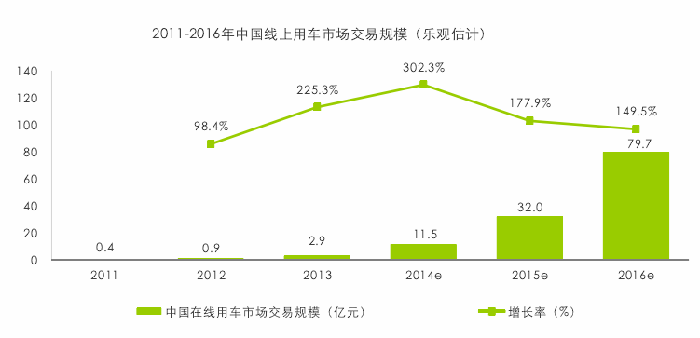
1.智能用车行业背景及现状分析
1.3 用车市场交易规模：
在未来行业内政策法规逐渐完善、用户行为习惯养成、行业内技术发展成熟且市场内核心企业数量增长并大力推动的情况下，在线用车市场将保持连续三年的高速增长，预计2016年市场交易规模将达到近80亿规模，高于保守预估。
Notes:
服务类型单一会使得企业之间同质化严重，扩充服务类型能增加企业竞争力。仿照国外Uber的发展案例，中国的智能用车也可以朝这几个方向扩充。在政策允许的情况下扩充服务类型，但要适当增加创新性。

Slide 7








1.智能用车行业背景及现状分析
1.4 国内智能用车分类
（1）提供打车服务的应用：滴滴打车，快的打车等；
（2）提供专车服务的应用：滴滴专车，uber，易到用车等；
（3）提供拼车服务的应用：嘀嗒拼车、天天用车等 ；
（4）提供租车服务的应用，且拥有用车服务的传统租车企业：神州租车、一嗨租车、Hertz、Avis等。

Slide 8
02
专车市场及趋势分析
PART TWO

Slide 9
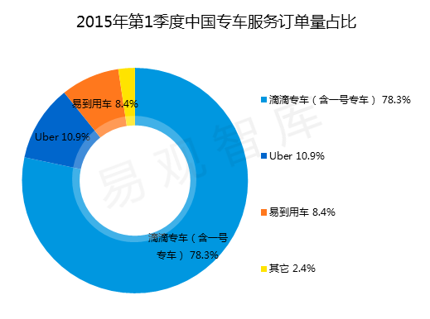
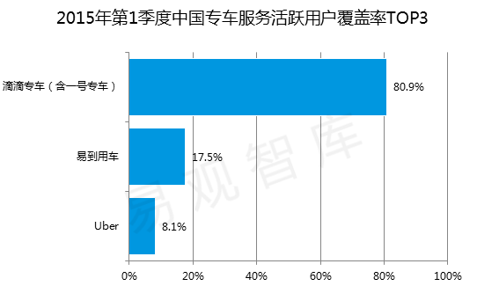
2.专车市场及趋势分析
2.1专车市场分析
Notes:
虽然滴滴快的在中国专车服务订单量上已占据了八成的份额，但这一领域的竞争仍未停止。继2014年底百度战略投资Uber之后，双方在地图、支付等方面的合作不断快速推进。在面对资本、技术和规模都高于自己的竞争对手，易到用车也在努力摸索适合自己的发展路径，陆续与海尔、奇瑞、博泰集团展开合作。

Slide 10
2.专车市场及趋势分析
2.2专车的发展趋势
跨行业进行业务创新
（1）与海外出境旅游相结合，提供海外专车服务。专车可以提供当地华人作为司机，这种司机兼导游的模式会更加受到出境游用户青睐。
（2）与快递行业、外卖等生活服务行业相结合。

Slide 11

2.专车市场及趋势分析
2.3典型应用之滴滴专车
滴滴专车是滴滴打车2014年8月19日宣布推出的为高端商务出行人群提供优质服务的产品，也是针对传统出租车行业推出滴滴打车软件之后上线的第二款产品。

Slide 12
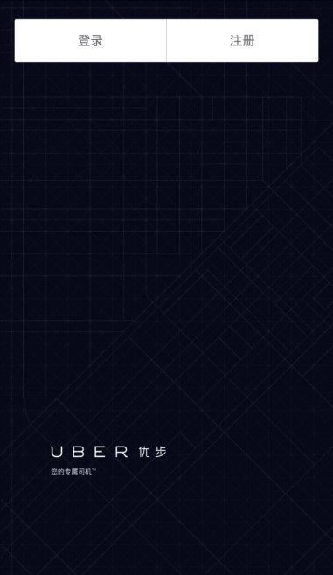
2.专车市场及趋势分析
2.3典型应用之Uber
Uber于2009年在美国被创立,以整合闲置出租车为最初主要目的。目前业务范围已经覆盖到全世界超过132个国家。
Uber在中国于2013年8月从上海最早开始试运营。目前，在国内范围内已将业务扩展到上海、成都、杭州、重庆、北京、广州、武汉等地。
在国内提出的应用类型：
Uber Black
（高级车型）
Uber X
（优选轿车）
人民优步

Slide 13
03
滴滴专车VSUber对比分析
PART THREE

Slide 14
3.滴滴专车VSUber对比分析
3.1使用流程对比：滴滴专车
01
02
03
从滴滴打车应用进入，选择专车模块
输入目的地，通过手机验证码验证身份
得到预估车费，之后等待司机接单
06
05
04
确定接车地点，如果是预约的话，司机到达指定地点后会有短信提示
司机接单后会显示司机的相关信息，可以与司机取得联系
乘车完成后进行支付和司机评价

Slide 15
3.滴滴专车VSUber对比分析
3.1使用流程对比：Uber（武汉为例）
01
02
03
进入Uber应用，选择需要的服务类型，人民优步/UberX
点击用车后，系统会自动分配车辆
选择后，可以看到预计到达时间和起步价，输入目的地地址
06
05
04
待用户上车后，司机才获得用户目的地地址，通过导航到达目的地
司机确认后，会在用户指定上车地点等待
乘车完成后进行支付和司机评价

Slide 16
3.滴滴专车VSUber对比分析
3.2平台对比分析：
 | 滴滴专车 | Uber
目标用户 | 高端商务出行人群 | 城市中寻求打车方便的人群
服务体验 | 用户预约/即时预定专车，司机抢单 | 用户预订过程中，Uber会使用基于算法的系统派单，用户无需选择车型或者司机
运营方式 | 平台与租赁公司合作，滴滴提供平台、信息和客户源，租赁公司提供车辆和司机。 | 自营模式，自己租赁车辆和招募司机，司机和车辆均由企业管理
盈利模式 | 每单抽成20%~30%，每天收取160~180元租车费用 | 弹性抽成，目前每单抽成30%

Slide 17
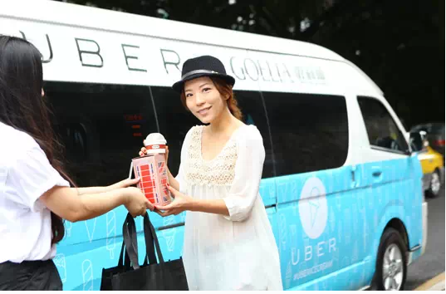
3.滴滴专车VSUber对比分析
3.3 营销对比分析：Uber的“跨境营销”
Topic 1:深圳、广州：雪糕日“Uber+雪糕”
2014年7月，在深圳和广州多辆Uber 定制的雪糕车驶向街头。用户只需在Uber的App里选择“雪糕”按钮，离他们最近的雪糕车会尽快把雪糕送至指定地点，用户最快可在几分钟内就能享用到雪糕。

Slide 18
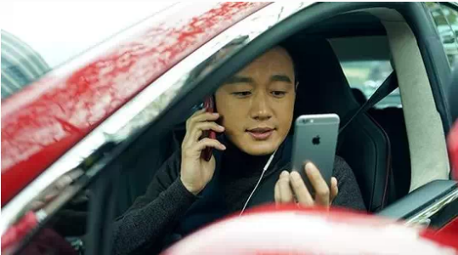
3.滴滴专车VSUber对比分析
Topic 2:上海：佟大为变身司机 “Uber+明星”
2015年4月6日，一个视频在网上疯转——在上海，明星佟大为驾驶着售价近100万元的特斯拉电动汽车，作为一名Uber的司机满市转悠着拉客。

Slide 19
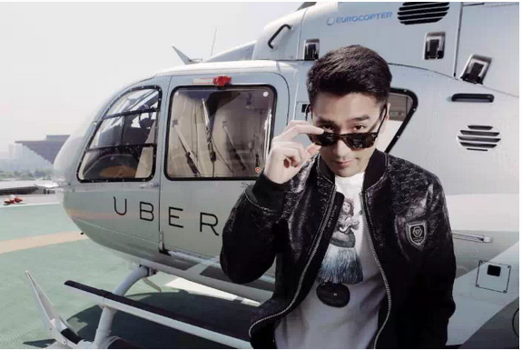
3.滴滴专车VSUber对比分析
Topic 3:上海：一键呼叫直升飞机 “Uber+直升机”
2015年 4 月，Uber 在上海推出一键呼叫直升机服务，2999 元一次的价格，20 位用户成为首批乘客。这次活动邀请了赵又廷作为首飞乘客，活动当天还有一对年轻情侣空中求婚。

Slide 20
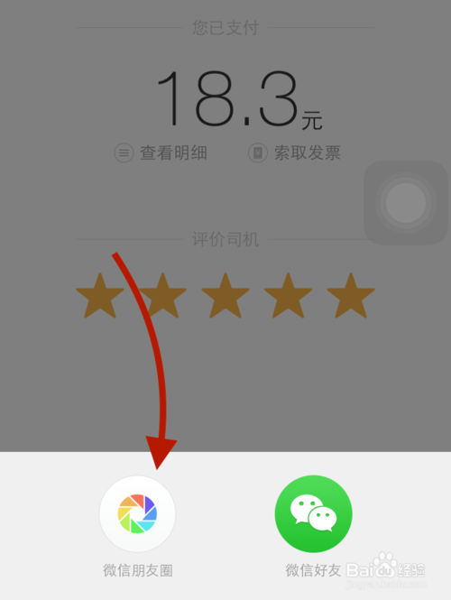
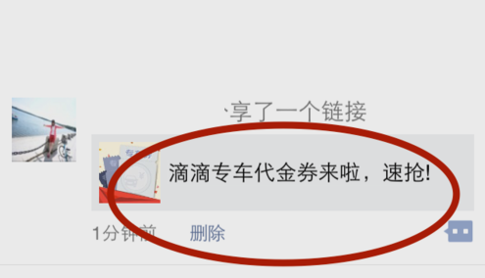
3.滴滴专车VSUber对比分析
3.3 营销对比分析：滴滴专车营销方式
1.“激发营销”：滴滴利用微信的“微信红包”，发放大量的“专车代金券”。
2.“关系链营销”：用一次滴滴专车获得发放“代金券”的机会，通过分享到朋友圈和微信群来发放。
Notes:
每一次分享就相当于“代金券”浸入了你的“关系链”。每天有成千上万的用户在用嘀嘀，就相当于每天有成千上万的用户在自己的关系链里发布“代金券”，正是这种“去中心化“的病毒传播，最终导致了嘀嘀专车的用户呈现“指数式”的增长。

Slide 21
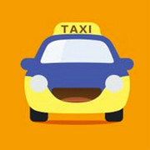
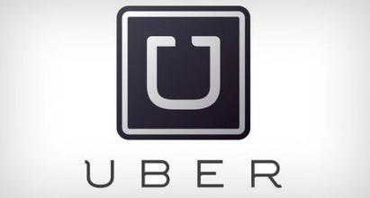
3.滴滴专车VSUber对比分析
营销总结分析：
1.优惠券不是重点：其实Uber也提供优惠券，且优惠力度很大，但宣传平台不够有效，可能在和百度合作后能有所变化。
2.宣传平台更胜一筹：滴滴背后有强大的股东支持—“腾讯”，腾讯为其提供宣传平台+过亿用户。
VS

Slide 22
3.滴滴专车VSUber对比分析
3.4 滴滴专车目前存在的问题：
1.车费预估不准
（1）里程。里程与司机的实际驾驶路线相关，实际驾驶路线与滴滴预估车费时采用的路线很可能不一样，这就导致预估里程数与实际里程数不一致。
（2）低速行驶时间。当车速低于12公里/小时的时候，是需要按时间计费的，所以这就与路况是否拥堵、是否等待红绿灯因素相关了，而这些都是不可控、不可预知的因素，进而导致车费预估不准。

Slide 23
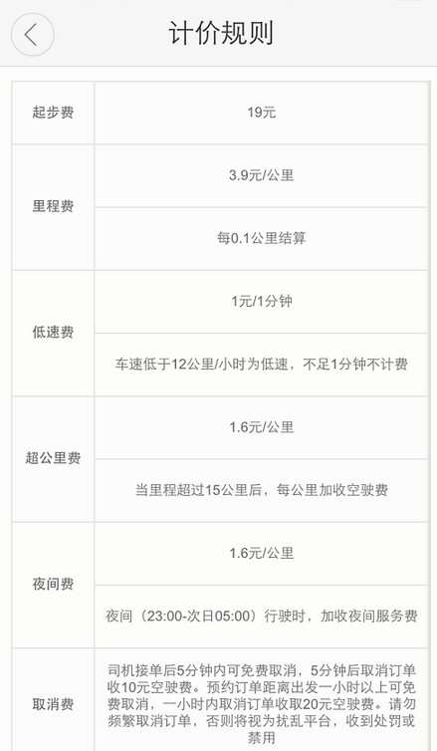
3.滴滴专车VSUber对比分析
2.司机和乘客的信用管理不公平：
“取消费”从另一角度来看，其实是对乘客行为的约束和规范，也可以一定程度预防不良用户的恶意下单。
但是，在订单形成之后，并没有看到滴滴对司机端的行为进行约束和管理。司机提前较长时间协商取消订单还可以接受，如果用户能重新预约到专车，那么对乘客的影响就不大。不理想的情况下，当然也免不了会出现不和谐的时候，导致影响乘客的出行。
Notes:
例如，我第一次预约专车的时候，司机提前30分钟电话给我以某某原因让我取消订单，在这里，司机的说的原因就不好评判了。

Slide 24
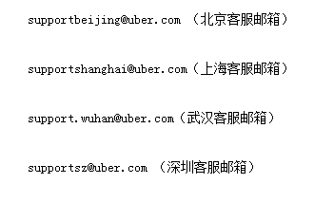
3.滴滴专车VSUber对比分析
3.4 Uber目前存在的问题：
联系客服需要发邮件：
官网没有投诉通道，没有客服电话，一切只能通过微博，微信或邮件沟通。各个城市的投诉邮箱也不尽相同，官方没有统一的汇总，连最起码的格式都不一致。

Slide 25
总结
专车行业普遍存在的问题：
Q1.发票难获得，不能及时得到发票，且发票名不符实；
滴滴专车需要自己在APP端填写并邮寄到用户手中，发票需要超过200元才面邮费，发票类目为代驾劳务费；Uber几乎收不到发票。
Q2.平台审核机制需完善；
对滴滴专车而言：滴滴这个平台需要做好规范的服务，对合法有资质的汽车租赁公司严格要求，并做好对汽车租赁公司的管理。
对Uber而言：Uber的司机只需要填表、拍照、培训即可。应该做好司机和车辆的资质审核的一系列工作，确保乘客的安全和利益
Notes:
滴滴专车采用的是与汽车租赁公司合作的模式，但实际情况是有的有滴滴专车的司机开的是自己的车，挂靠在一家汽车租赁公司名下，然后按接单提成。这种情况下，乘客的安全和利益可能无法得到保证。所以，这就

Slide 26
Thank you

